Slide 1
LA INTELIGENCIA ARTIFICIAL
ALUMNO: FERNANDO MATÍAS TENORIO PÉREZ
CURSO: COMUNICACIÓN
GRADO Y SECCIÓN: 6“B”

Slide 2
Introducción
La inteligencia artificial intenta comprender el comportamiento de entidades inteligentes y se esfuerza en construir máquinas inteligentes.

Slide 3
Antecedentes
Como en cualquier otra rama del saber, existen multitud de circunstancias a lo largo de la historia que han conducido a la situación actual.

Slide 4
¿Qué es la IA?
Es la rama de la ciencia de la computación que se ocupa de la automatización de la conducta inteligente.
“Es la ciencia e ingenio de hacer máquinas inteligentes, especialmente hacer programas de cómputo inteligentes.

Slide 5
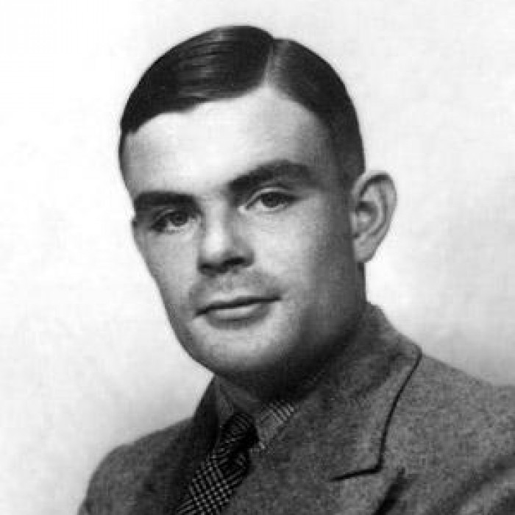
El creador de la IA
El inglés ALAN TURING (1912-1954) durante los años de la segunda guerra mundial, TURING colaboró en el diseño de una máquina llamada “LA BOMBA”.

Slide 6
El objetivo de la IA
Desarrollar una máquina inteligente capaz de aprender a través de la experiencia.
Elevar el coeficiente intelectual de las máquinas.

Slide 7
GRACIAS… TOTALES

